Slide 1

CHÀO MỪNG CÁC THẦY CÔ VỀ DỰ GIỜ
MÔN: TIẾNG VIỆT
Giáo viên: NGUYỄN THUÝ HÀ
Trường : Tiểu học An Thắng
Lớp : 3A

Slide 2




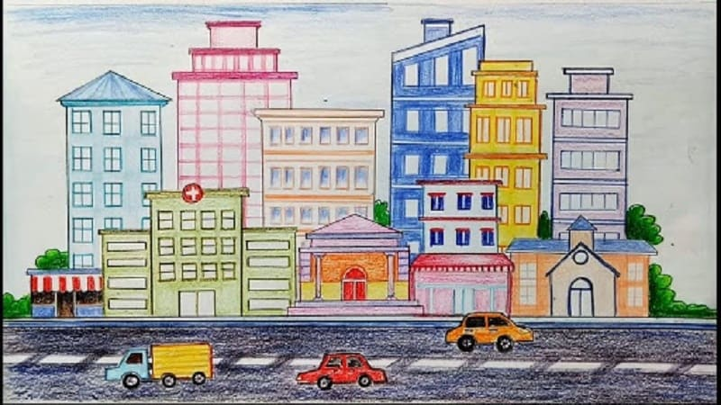
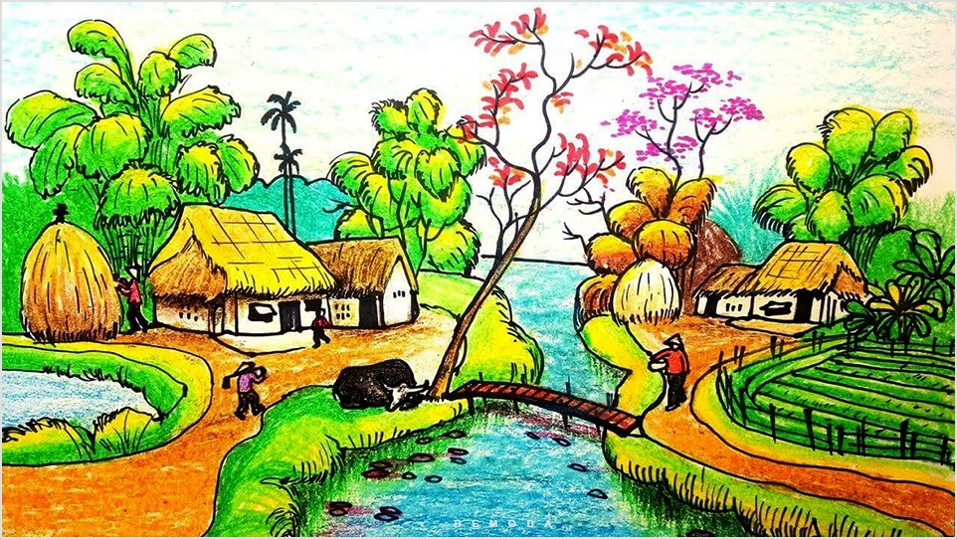
Notes:
Mỗi người chúng ta đều có một quê hương, Bài học ngày hôm nay chúng ta sẽ học cách viết đoạn văn nêu tình cảm, cảm xúc về cảnh vật quê hương

Slide 3

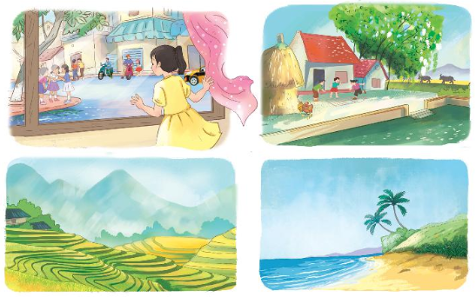
1. Quan sát và kể tên những cảnh vật được vẽ trong tranh

Slide 4




Hoạt động nhóm
Tranh vẽ cảnh vật gì?
Lựa chọn tranh mình thích để quan sát và kể tên cảnh vật được vẽ trong tranh có các bạn trong nhóm nghe.

Slide 5
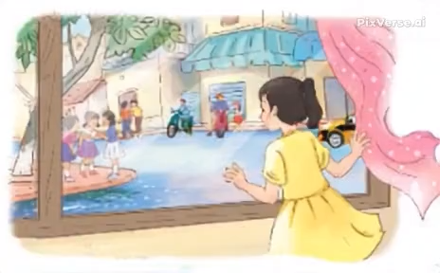
Bức tranh vẽ cảnh một bạn nhỏ đứng bên cửa sổ nhìn xuống đường phố tấp nập. Đường rộng và sạch sẽ, nhà cửa san sát nhau, nhiều hàng quán bên đường.

Slide 6
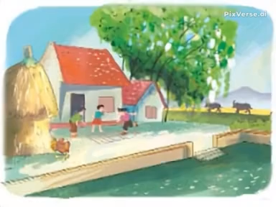
Tranh vẽ cảnh thôn quê. Ngôi nhà mái đỏ. Đàn gà quanh quẩn bên cây rơm. Lũy tre xanh rì rào. Con bò vàng đang gặm cỏ. Mấy bạn nhỏ đang nô đùa trên sân..

Slide 7
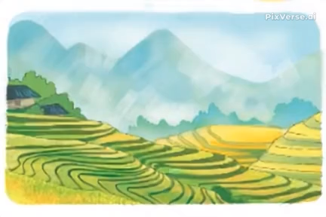
Đó và cảnh vật vùng núi. Ruộng bậc thang thật đẹp. Núi nhấp nhô, mây trắng vờn quanh. Xa xa là rừng cây đại ngàn. Những ngôi nhà sàn cheo leo. Ruộng nương nối nhau tít tắp.

Slide 8
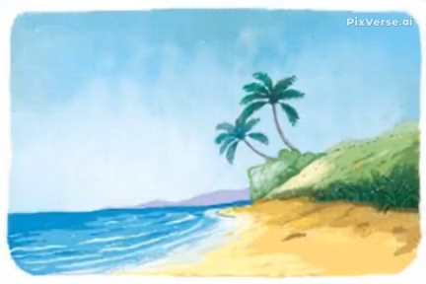
Đây là cảnh vật nơi vùng biển. Mặt biển xanh, sóng nhấp nhô vỗ vào bờ cát. Bãi cát dài, vàng ươm, phẳng mịn. Trời xanh bao la, mây trắng nhởn nhơ. Gió reo hát ca lao xao hàng dừa. Bờ biển xanh mát..

Slide 9

Bạn thấy quê hương mình cảnh vật giống bức tranh nào?

